Slide 1
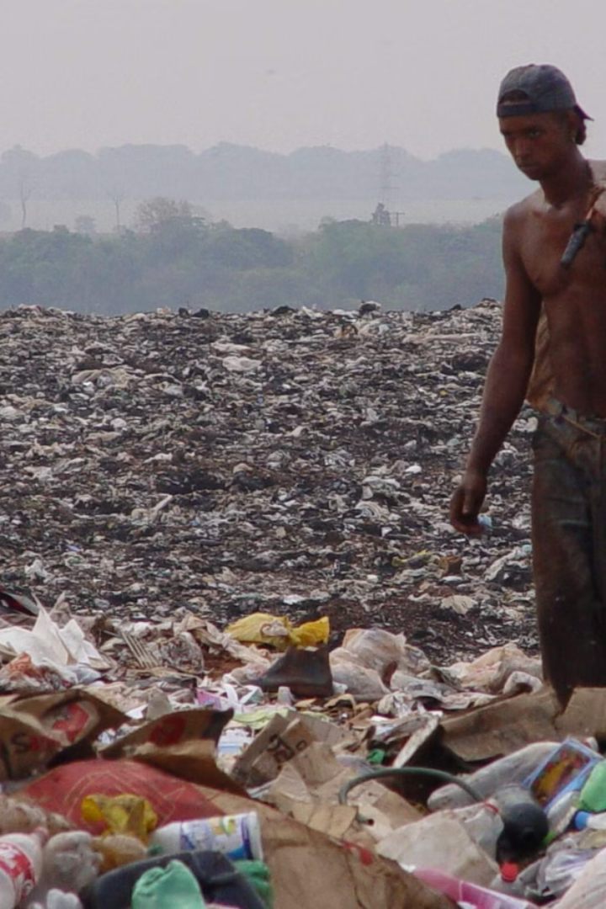
Lixo é Lixo Para Quem? Uma Perspectiva Multifacetada
Vamos desconstruir a visão única sobre o lixo. Será que o que consideramos lixo pode ser um recurso para outros? Analisaremos essa questão multifacetada.

Slide 2

Contradições Estatísticas do Lixo Global
Números Alarmantes
Oportunidade Perdida
A geração de lixo global é de 2.01 bilhões de toneladas/ano. Projeta-se um aumento para 3.40 bilhões até 2050.
Existe um enorme potencial de reciclagem. No entanto, a taxa efetiva é baixíssima.
Os altos custos poderiam ser investidos em soluções sustentáveis.
Apenas 9% do lixo global é reciclado. O custo do lixo não gerenciado chega a US$25-30 bilhões/ano.

Slide 3
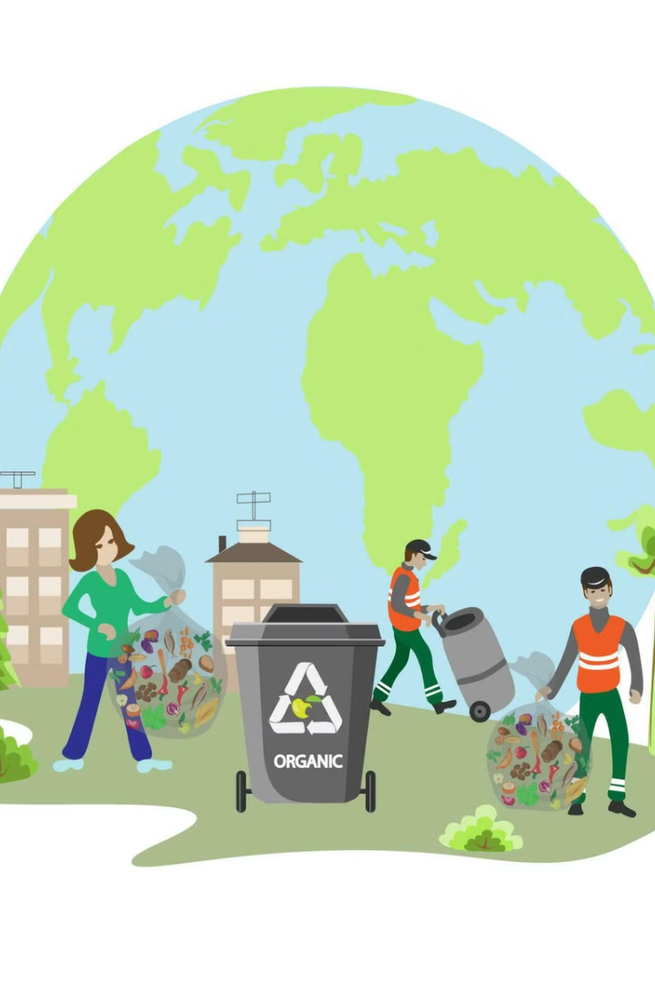

Economia Circular do Lixo Eletrônico
Crescimento Exponencial
Valor Oculto
Os materiais recuperáveis valem cerca de US$57 bilhões anualmente.
O lixo eletrônico é o fluxo de resíduos que mais cresce no mundo.
Iniciativas Inspiradoras
Cooperativas de reciclagem no Brasil, como a Cataunidos, são exemplos.

Slide 4
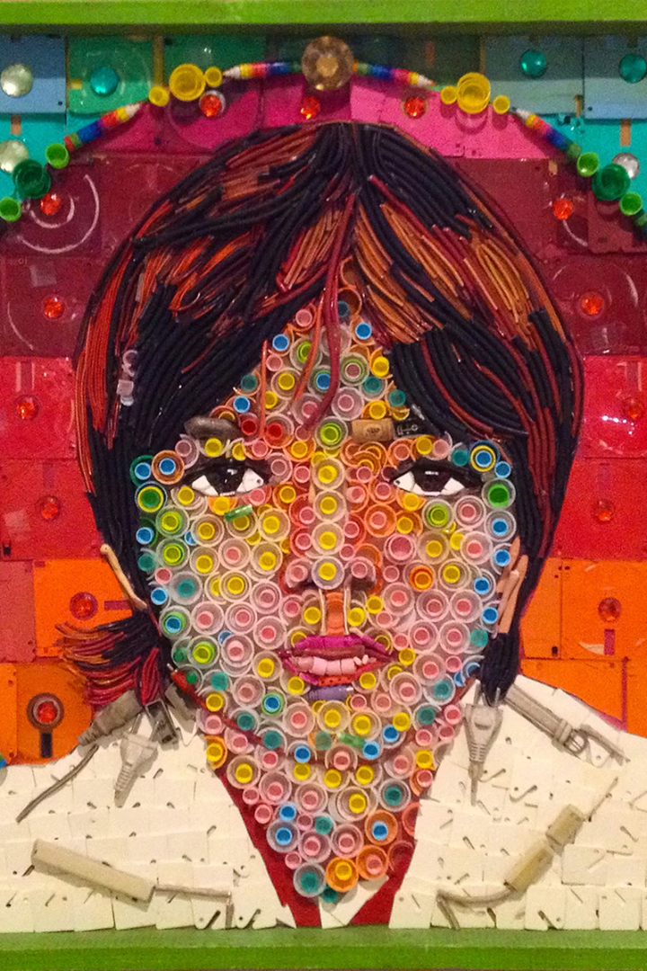



Lixo como Arte e Conscientização
Transformação Criativa
Artistas como Vik Muniz utilizam o lixo como matéria-prima.
Espaços Culturais
Projetos transformam lixões em espaços de arte.
Impacto Social
Geram renda e promovem a educação ambiental.

Slide 5

Paradoxo do Descarte e do Consumo
Sociedade de Consumo
Obsolescência Programada
Produção constante e descarte rápido de produtos.
Produtos feitos para durar cada vez menos.
Impacto Ambiental
Esgotamento de recursos e poluição crescente.

Slide 6



Lixo e Desigualdade Social
Catadores
Dependem do lixo para sobreviver.
Populações Marginalizadas
Vivem perto de lixões, expostas a riscos.
Justiça Ambiental
Distribuição equitativa dos impactos.
2
1
3

Slide 7
Soluções Para Todos
Economia Circular
1
Repensar design e consumo.
Logística Reversa
2
Responsabilizar fabricantes.
Educação Ambiental
3
Conscientizar sobre descarte.

Slide 8
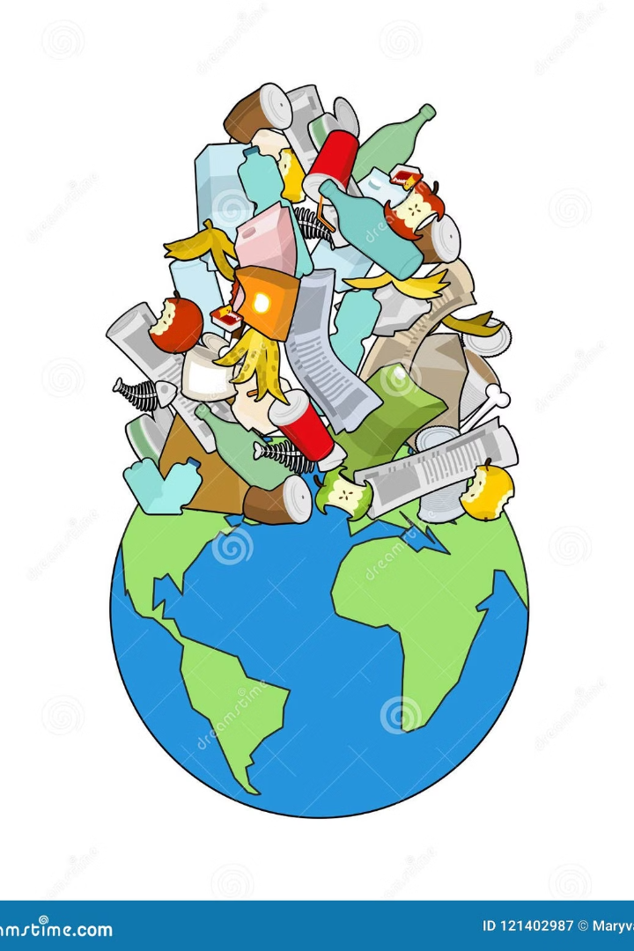
Conclusão: Lixo é Problema e Oportunidade
O lixo afeta a todos, direta ou indiretamente. Reflita sobre seus hábitos e descarte. Pequenas mudanças individuais geram grande impacto coletivo. Lixo é lixo para quem não sabe transformar!

Slide 9
Fontes Bibliograficas:
https://agenciabrasil.ebc.com.br/economia/noticia/2024-02/geracao-de-lixo-no-mundo-pode-chegar-38-bi-de-toneladas-em-2050
https://news.un.org/pt/story/2024/02/1828382
https://www.iberdrola.com/cultural/arte-reciclavel#:~:text=Esse%20tipo%20de%20arte%20busca,e%20social%20do%20produto%20original.
https://cestosdelixoelixeiras.com.br/blog-lixeiras/do-lixo-a-arte
https://semil.sp.gov.br/educacaoambiental/2024/03/o-que-podemos-fazer-no-nosso-dia-a-dia-para-proteger-os-recursos-naturais-e-reduzir-o-volume-de-lixo/
https://bio3consultoria.com.br/solucoes-para-o-problema-do-lixo/

Slide 10
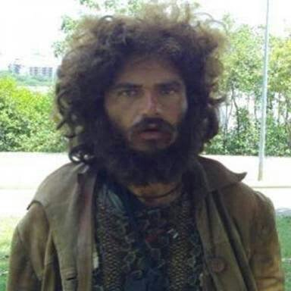
Obrigado por nos escutar!

